Slide 1
Načelo partnerstva v kohezijski politiki
1. seja Odbora za spremljanje izvajanja Programa evropske kohezijske politike v obdobju 2021-2027 v Sloveniji
Brdo pri Kranju, 2. 3. 2023

Slide 2
Pravna podlaga
8. člen Skupnih določb o Evropskih skladih
2. Partnerstvo, vzpostavljeno v skladu z odstavkom 1 tega člena, deluje v skladu z načelom upravljanja na več ravneh in pristopom od spodaj navzgor. Država članica vključi partnerje iz odstavka 1 v pripravo sporazuma o partnerstvu ter v pripravo, izvajanje in vrednotenje programov, vključno prek sodelovanja v odborih za spremljanje v skladu s členom 39.

Slide 3
Evropski socialni sklad (8.člen Uredbe (EU) št.1296/2013)
Sodelovanje socialnih partnerjev in organizacij civilne družbe pri izvajanju politik zaposlovanja, izobraževanja in socialnega vključevanja, ki jih podpira sklop ESS+ v okviru deljenega upravljanja.
Ustrezen znesek iz ESS+ je treba dodeliti za krepitev zmogljivosti socialnih partnerjev in organizacij civilne družbe, tudi v obliki usposabljanja, ukrepov mreženja in krepitve socialnega dialoga, ter za dejavnosti, ki jih skupaj izvajajo socialni partnerji.

Slide 4

Zakaj je partnerstvo pomembno?
Mobilizacija
Združevanje virov s sodelovanjem
Znanje
Različna stališča, več strokovnega znanja
Transparentnost
Koordinacija
Vrzeli v zmogljivostih med različnimi ravnmi upravljanja
Razdrobljenost politike

Slide 5
Evropski kodeks dobre prakse za partnerstvo (ECCP)
V preambuli:
8.''Partnerji bi morali biti z aktivno udeležbo v nadzornih odborih vključeni v ocenjevanje učinkovitosti pri različnih prednostnih nalogah.
Minimalne zahteve
Zagotavljanje kakovosti partnerstev
Z merili na petih glavnih področjih partnerstva
Več podrobnosti kot v uredbi
Fleksibilnost za države članice

Slide 6

Evropski kodeks dobre prakse za partnerstvo (ECCP)
Priporočila iz pregleda kodeksa:
Pomembna je raznolikost partnerjev.
Potrebna je se večja udeležba partnerjev pri pripravi in izvajanju programov.
Pretok informacij med partnerji in nosilci odločanja je potrebno še bolj izboljšati.
Učinkovito spremljanje in ocenjevanje izvajanja.

Slide 7

Zakaj je potrebna krepitev?
Velik potencial za povečanje učinkovitosti programa in doseganje najboljsih možnih rezultatov.
V državah članicah se partnerstvo izraža na različne načine.
Je v veliki meri odvisna od institucionalnega ozadja in politične kulture.

Slide 8
5 korakov izvajanja načela partnerstva
Identifikacija ustreznih partnerjev
Sodelovanje partnerjev pri pripravi strateskih dokumentov (SP in Program)
Članstvo v MC
Vključevanje partnerjev v razpise za zbiranje predlogov, poročila o napredku, spremljanje in ocenjevanje
Krepitev zmogljivosti ustreznih partnerjev

Slide 9

Članstvo v Odboru
Vzpostavitev jasnih in preglednih pravil v zvezi s članstvom
ob upoštevanju dobrih praks:
V zvezi s članstvom:
Zagotoviti kontinuiteto partnerstva med pripravo in izvajanjem programov
Spodbujanje enakosti spolov in enakih možnosti
Prizadevanje k čim večji raznolikosti članov.
Objava seznama članov odborov za spremljanje in drugih delovnih skupin
Varstvom podatkov, zaupnostjo in navzkrižjem interesov.

Slide 10
Vključevanje partnerjev v razpise za zbiranje predlogov, poročila o napredku, spremljanje in ocenjevanje
Po potrebi vključeni v fazo opredelitve razpisov za zbiranje predlogov in ocenjevanja pripravljenih predlogov.
Jasni, vnaprej določeni postopki, usposabljanje in informacije za preprečevanje in obravnavanje morebitnih nasprotij interesov.
Dejavno vključevanje partnerje v pripravo letnih poročil o izvajanju programov in poročil o napredku ter v teh poročilih zagotovljen pregled mnenj, ki so jih partnerji podali med posvetovanjem, in na kaksen način so bila upoštevana.
Vključevanje v postopke vrednotenja prek odborov za spremljanje.

Slide 11
Načela partnerstva
Vključenost
Partnerji so vključeni v vse stopnje izvajanja Programa EKP: načrtovanje, izvajanje, spremljanje in evaluacijo.
Odprtost
Partnerji, ki predstavljajo nacionalne, regionalne sektorske interese ali interese javnih skupin lahko sodelujejo pri izvajanju Programa EKP.
Transparentnost
Partnerjem je omogočen dostop do vseh informacij, ki so potrebne za učinkovito sodelovanje pri izvajanju Programa EKP.
Učinkovitost
Medsebojna odgovornost
Partnerji so v izvajanje vključeni glede na njihove kompetence in na časovno učinkovit način.
Partnerstvo temelji na medsebojnem zaupanju in odgovornosti pri stremenju k učinkoviti rabi EU sredstev.

Slide 12
Pravice in obveznosti članov
Glavne pravice partnerjev:
Pravica do dostopa do informacij organov, ki upravljajo strukturne sklade EU, kar je potrebno za učinkovito sodelovanje pri upravljanju strukturnih skladov EU;
Pravico odločanja (v primeru sodelovanja pri dejavnostih odbora za spremljanje – glasovalna pravica);
Svetovalne zmogljivosti, ki se dodelijo v vseh fazah upravljanja programa;
Pravica do pobude, tj. pravica do predlaganja vprašanj v zvezi z upravljanjem programa, pomembnih za partnerje, v obravnavo organom, odgovornim za izvajanje programa.
Glavne obveznosti partnerjev:
Sodelovanje na sestankih (obravnava in predložitev predlogov na dnevnem redu seje ministrske konference);
Zastopa interese večine krovnih organizacij;
Da izrazijo svoje mnenje in organom, ki upravljajo strukturne sklade EU, predložijo utemeljene predloge o učinkovitejšem upravljanju strukturnih skladov EU;
So nepristranski in odgovorni;
Izpolnjevanje obveznosti glede zaupnosti;
Sprejeti druge potrebne ukrepe za zagotovitev učinkovitega partnerstva.

Slide 13
Glavna spročila, ki upamo, da jih boste člani odbora odnesli od te predstavitve (1):
Sodelovanje članov odbora pri izvajanju programa je ključ do uspeha. Vaše dejavno sodelovanje pri delu Odbora ključnega pomena.
Člani odbora ste bili izbrani na podlagi vaših zaslug in strokovnega znanja z različnih področij politike.
Vaš prispevek in predloge je potrebno obravnavati kot dodano vrednost za čim večji učinek ukrepov, ki jih financira kohezijska politika.

Slide 14
Glavna spročila, ki upamo, da jih boste člani odbora odnesli od te predstavitve (2):
Člani odbora bi morali biti vključeni v razpravo v celotnem ciklu upravljanjaprograma, od zasnove razpisov do ocene programa, vključno z rednim razmislekom o učinkovitosti programa.
Posredovanje informacij o priložnostih za sofinanciranje in sporočanje rezultatov sta ključnega pomena za uspeh naše politike, zato je bistven tudi vaš prispevek h komunikacijski strategiji.
Bodite ustvarjalni, ne bodite sramežljivi, razmišljajte zunaj okvira in redno podajajte predloge o tem, kako izboljšati izvajanje programa.

Slide 15
Glavna spročila, ki upamo, a jih boste člani odbora odnesli od te predstavitve (3):
Programske spremembe so mogoče in so v obdobju izvajanja dobra priložnost za pregled celotnega programa in po potrebi za predloge za izboljšave.
Poslovnik mora zagotoviti ustrezne operativne ureditve za spodbujanje vključevanja predlogov v razprave.

Slide 16
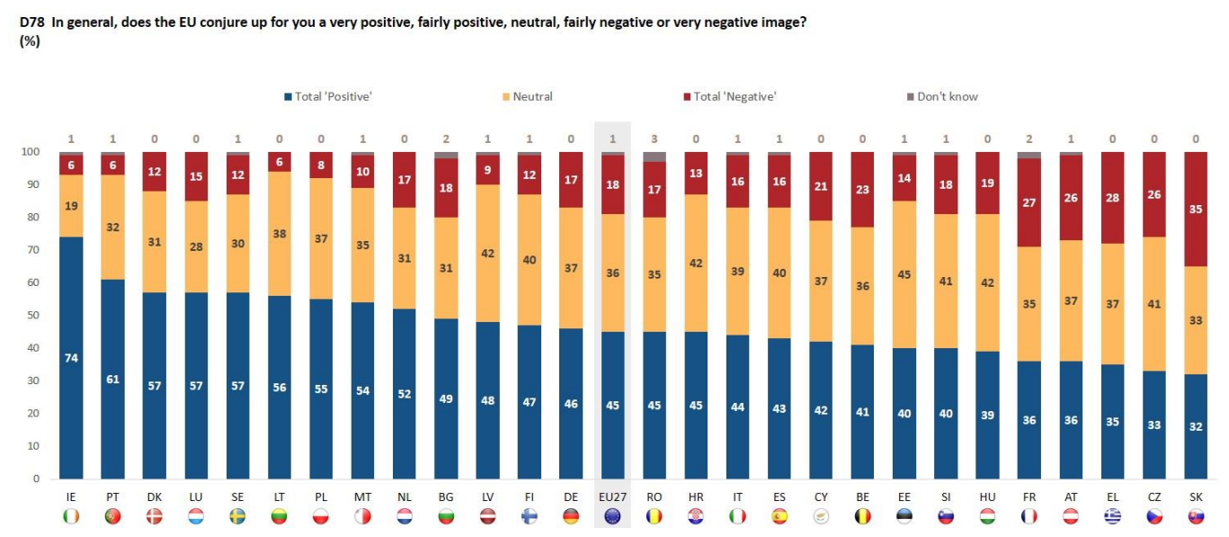

Slide 17
Percepcija EU v Sloveniji
Slovenija je v sedmerici držav z najnižjim % zelo pozitivnega mnenja o EU (Eurobarometer).
Sredstva kohezijske politike, kot največje naložbeno podrocje EU, močno vplivajo na javno mnenje v državah članicah.
Investicije najbližje državljanom, ki jih lahko vidijo v svojem lokalnem okolju.

Slide 18
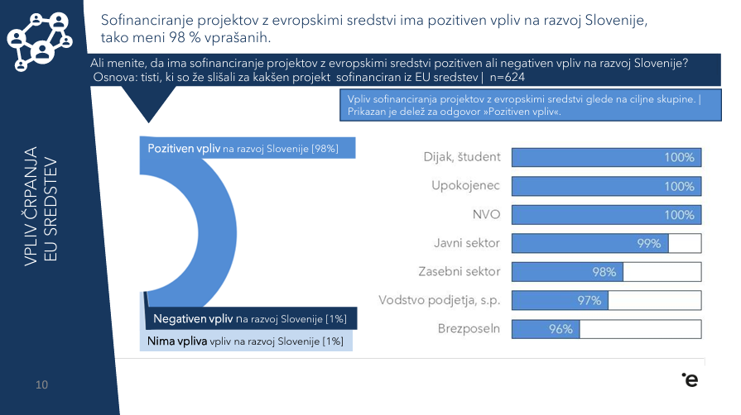
Vaš prispevek je pomemben!

Slide 19

Hvala za pozornost
© European Union 2023
Unless otherwise noted the reuse of this presentation is authorised under the CC BY 4.0 license. For any use or reproduction of elements that are not owned by the EU, permission may need to be sought directly from the respective right holders.
Notes:
Update/add/delete parts of the copy right notice where appropriate.
More information: https://myintracomm.ec.europa.eu/corp/intellectual-property/Documents/2019_Reuse-guidelines%28CC-BY%29.pdf

